Slide 1
SAKARYA ÜNİVERSİTESİ
BİLGİSAYAR VE BİLİŞİM BİLİMLERİ FAKÜLTESİ
BSM 498 Bitirme Çalışması
Bervan DAŞLIK B130910021
Enis EKİNCİ B130910030

Slide 2
Projemiz
Akıllı ev otomasyonları, barındırdığı birçok sensör/elektronik cihaz ile kullanıcıların ev içerisindeki yaşamını kolaylaştırma ve yönetme ihtiyacı üzerine inşa edilmiş sistemlerdir.
İnsanlar artık evlerinin gaz kaçağı, yangın, su taşkını, hırsızlık gibi birçok probleme karşı duyarlı olmasını istemekte ve evlerinde yer alan birçok komponenti otomatik veya uzaktan kolayca yönetmek istemektedir. Biz de bitirme çalışmamızda teknolojinin artık kaçınılmaz bir uygulama alanı olan akıllı ev sistemleri üzerine çalıştık.

Slide 3
Akıllı Ev Otomasyonu
Akıllı evimiz sonraki slaytlarda detaylandıracağımız birçok teknolojiyi bir arada bulundurmaktadır. Kullanıcılara aşağıdaki durumlarda yardımcı olmakta ve yönetimi kolaylaştırmaktadır;
  Gaz kaçağı tehlikesi, ikaz ve koruma sistemi
  Su taşkını tehlikesi, ikaz ve koruma sistemi
  Yangın tehlikesi, ikaz ve koruma sistemi
  Eve izinsiz giriş kontrolü
  Yüz tanıma ile buton yardımıyla otomatik kapı açma uygulaması
  RFID ile buton yardımıyla otomatik kapı açma uygulaması
  Mobil cihaz üzerinden ışıkların yönetimi
  Işıkların gün ışığına göre otomatik olarak yönetimi

Slide 4
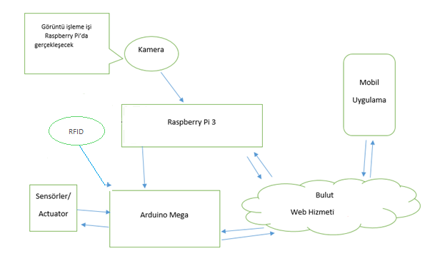
Sistemin Çalışma Yapısı

Slide 5
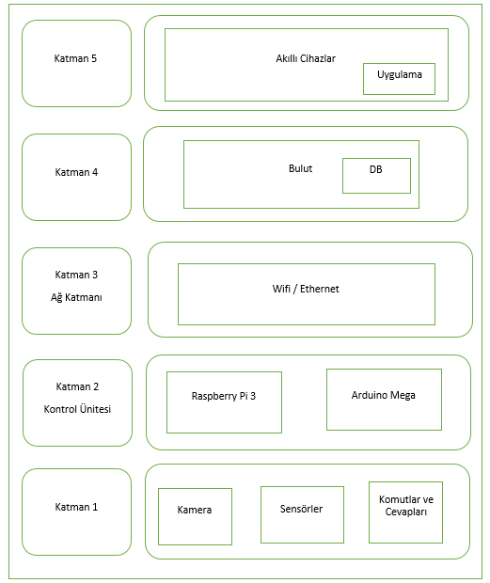
Sistemin Katmanlı Mimarisi

Slide 6
Akıllı Ev Uygulaması
Geliştirilen akıllı evde kullanılan teknolojiler ve getirileri aşağıdaki gibidir. Aşağıdaki işlerin yürütülmesi için Arduino Mega ve Arduino IDE kullanılmıştır.
MQ-5 Gaz Sensörü
  Bu sensör yardımıyla sürekli olarak gaz kaçağına karşı ev takip edilmektedir. Tehlike durumunda anlık olarak buzzer ile alarm verilmekte ve tüm şebeke elektriği kapatılmaktadır.
DHT11 Sıcaklık ve Nem Sensörü
  Bu sensör yardımıyla sürekli olarak yangın tehlikesine karşı ev takip edilmektedir. Tehlike durumunda anlık olarak buzzer ile alarm verilmekte ve tüm şebeke elektriği kapatılmaktadır.

Slide 7
Akıllı Ev Uygulaması
HC-SR04 Ultrasonik sensör
  Bu sensör yardımıyla sürekli olarak kapı takip edilmektedir. İzinsiz giriş durumunda anlık olarak buzzer ile alarm verilmektedir.
Su Seviye Sensörü
  Bu sensör yardımıyla sürekli olarak su taşkınına karşı ev takip edilmektedir. Tehlike durumunda anlık olarak buzzer ile alarm verilmekte ve tüm şebeke elektriği kapatılmaktadır.
LDR Işık Sensörü
  Bu sensör yardımıyla sürekli olarak evin ışık durumu izlenmekte ve eşik değere ulaşıldığında ışıklar açılmakta/kapatılmaktadır.

Slide 8
Yüz Tanıma Uygulaması
Projemizde akıllı ev sistemimize eklediğimiz en önemli özelliklerden birisi yüz tanıma yardımı ile kapı uygulamasıdır.
Hazırladığımız uygulama ile sistemin entegre edileceği evin sahibi yetkili olarak sisteme tanıtılır, yönetici yüzünü tanıtarak eve girebilir, yetkili olmayanlar iste sistemde olmadığından giremez. Böylece otomatik açılıp kapanma yeteneğine sahip kapı uygulaması ile hem kullanıcıya kolaylık sağlanır, hem de izinsiz girişler için güvenlik sağlanmış olur.

Slide 9
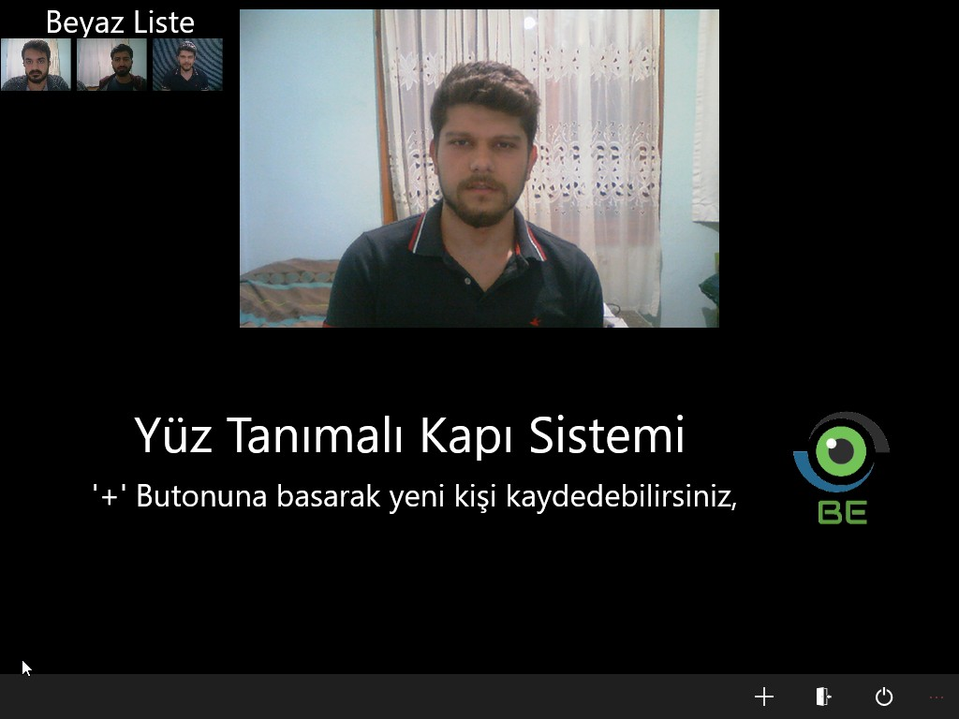
Yüz Tanıma Uygulaması
Hazırlanan yüz tanıma sisteminin çalışır durumdaki ekran görüntüsü yandaki gibidir.
Sistem 3 aşamada çalışmaktadır;
  Sisteme yetkili kullanıcı girişi
  Eve giriş için yüz tanıma işleminin başlatılması
  Sistemin yüzü tanıması veya reddetmesi durumunda gerçekleştirdiği reaksiyonlar.

Slide 10
Yüz Tanıma Uygulaması
Yüz tanıma uygulamasında kullandığımız teknolojiler;
  Raspberry Pi 3 Model B
  Windows 10 IOT Core işletim sistemi
  Visual Studio 2015 yazılım aracı
  C# programlama dili
  Microsoft Face API
  Yüksek çözünürlüklü kamera

Slide 11
Web Uygulaması
Projemizde geliştirdiğimiz bir diğer şey ise web uygulamasıdır. Uygulama ile uzaktan bir tarayıcı veya mobil cihaz yardımı ile eve girişler izlenebilmekte, sensörlerden alınan değerler anlık olarak izlenebilmektedir. Uygulamada kullanılan teknolojiler aşağıdaki gibidir;
  Visual Studio 2015
  ASP.NET MVC
  Azure

Slide 12
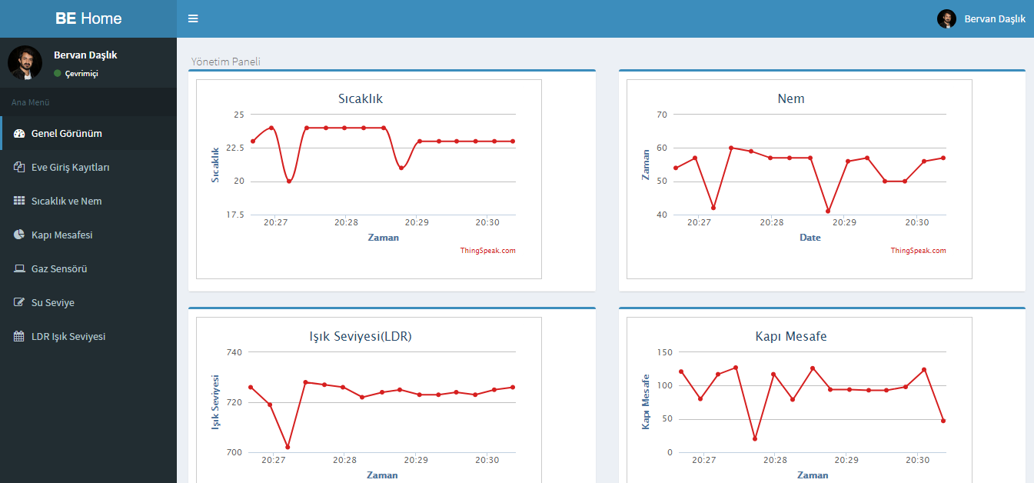
Web Uygulaması
Web uygulaması ana sayfası aşağıdaki gibidir.

Slide 13
Mobil Uygulama
Projede gerçekleştirilen bir diğer şey de mobil uygulamadır. Gerçekleştirilen uygulama ile evde bulunan ışıklar yönetilmektedir. Işıklara ek olarak perde, klima vb eklenebilirdi.

Slide 14
Haberleşme Araç/Protokolleri
Projede birimlerin haberleşmesi için bazı protokol ve araçlar kullanılmıştır. Bunlar aşağıdaki gibidir.
Arduino’daki veriler I2C yardımıyla Raspberry pi’a aktarılmış. Her iki cihaz bu protokol yardımıyla, SLA ve SDA uçlarını kullanarak seri iletişime geçiyor.
Raspberry’ye aktarılan veriler web service-rest api yardımıyla web sayfasına aktarılmıştır.
Web sayfasında kullanılan tablolar ThingSpeak’ten çekilmiş ve bu teknolojinin veritabanı kullanılmıştır.
Mobil uygulama üzerinden ev ışıklarının yönetimi için Bluetooth kullanılmıştır.

Slide 15
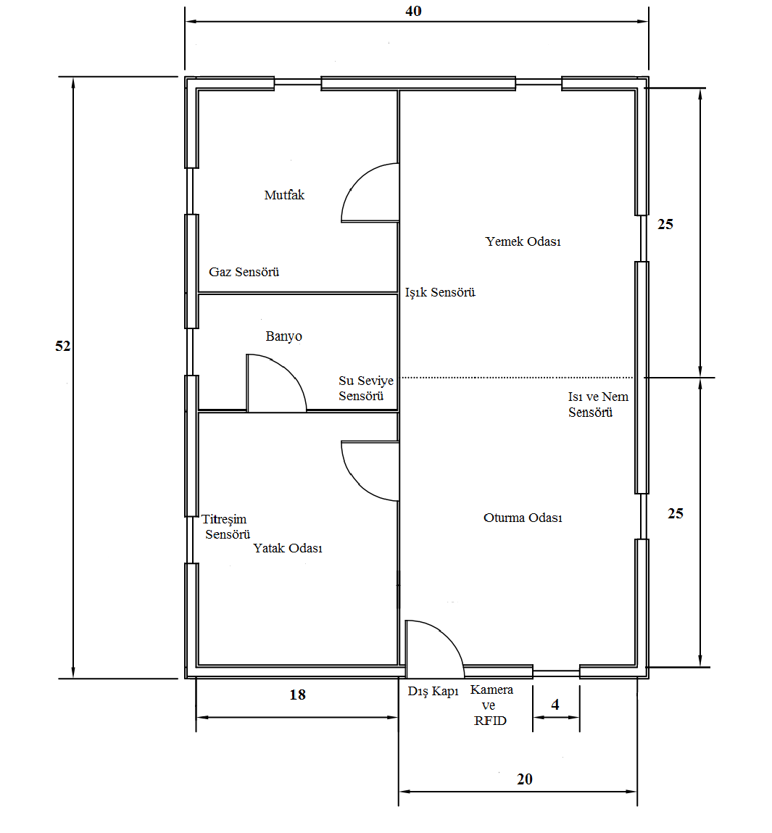
Ev Mimarisi

Slide 16
Teşekkürler…

